Slide 1
Классификация и выделение фрагментов в текстах на основе логических правил
Васильев В. Г.
ООО «ЛАН-ПРОЕКТ»
vvg_2000@mail.ru

Slide 2
Примеры задач классификации и выделения фрагментов
тематическая классификация текстов и выделение фрагментов точно соответствующих правилам
классификация новостей по видам событий и выделение фрагментов с описанием событий
классификация нормативных документов по видам процедур и выделение содержания процедур
классификация текстов по регионам и выделение географических названий в тексте

Slide 3
Подходы к классификации и выделению фрагментов
Классификация на основе знаний
  Логические правила
  Языки регулярных выражений
  Специальные языки
Классификация на основе обучения
  Вероятностные модели (HMM, MRF, …)
  Методы на основе расстояний (SVM, kNN, …)
  Методы на основе правил (ID3, )
Комбинированные методы

Slide 4
Недостатки существующих средств классификации на основе правил
Средства
Construe, Oracle Text, IBM InfoSphere Classification Module, RCO и др.
Недостатки
алгебраические свойства операций не описываются
классификация текстов, а не фрагментов
подсвечиваются отдельные термины без учета логических взаимосвязей
подходы на основе регулярных выражений не эффективны по времени

Slide 5
Пример правила для сообщений о коррупции сотрудников МВД
(((@Сотрудник &\s @@Обвинение) (("оперативные мероприятия" "уголовное дело" ) &\s @Сотрудник)) &\s @@Коррупция)
(@Сотрудник &6 ((получил прередал передача попытка) &3 взятка))
(((составил предоставил получение) &3 (фиктивный :3 (протокол справку договор заключения ))) &\s @Сотрудник )
((злоупотреблявших :3 "служебным положением") &\s ("информация на" :\s ((майора :2 милиции) @Сотрудник)))
#define Сотрудник
((@@Должность :10 @@МВД) @@Милиционер (@@Звание :4 @@МВД) (@@Звание :2 юстиции))
Ассоциация крупнейших It-компаний обвиняет силовиков и РФФИ в организации “ межведомственной коррупционной схемы ” отъема чужого товара
" В схеме активно принимают участие две группы сотрудников милиции — управления “ К ” МВД и ОБЭП УВД СЗАО . Крупнейший продавец изъятого — Ultra Electronics "
В Башкирии старший следователь следственного отдела при ОВД по Белебеевскому району и городу Белебею , капитан милиции , задержан после получения взятки от подозреваемого в совершении преступления по одному из находящихся у него в производстве уголовных дел .
Как сообщает ИА " Башинформ " , в начале августа старший следователь принял к своему производству уголовное дело , возбужденное по факту хищения с участка одного из садовых обществ металлических листов и трубы .
В Подмосковье за вымогательство и сбыт наркотиков задержаны два милиционера
Gazeta . ru ( Основная ) 16 : 59 : 00 09 . 08 . 2007
Рузской городской прокуратурой расследуются два уголовных дела в отношении сотрудников отдела вневедомственной охраны ОВД по Рузскому району , подозреваемых в сбыте наркотиков и вымогательстве денег .

Slide 6
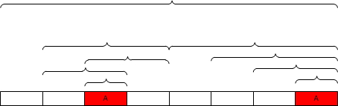
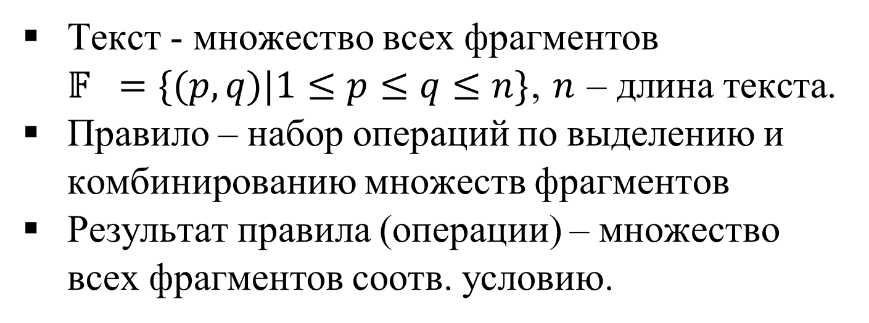
Базовая фрагментная модель текста и правил
Текст - множество всех фрагментов $𝔽 =\{(p,q)|1≤p≤q≤n\}$, $n$ – длина текста.
Правило – набор операций по выделению и комбинированию множеств фрагментов
Результат правила (операции) – множество всех фрагментов соотв. условию.

Slide 7
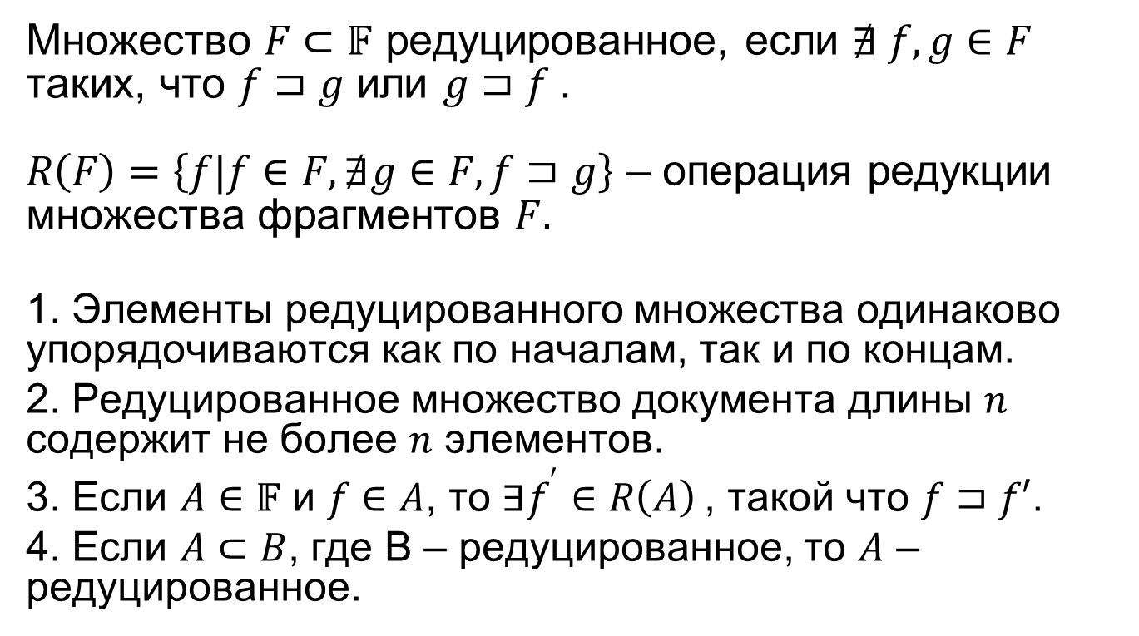
Редуцированные множества и их свойства
Множество $F⊂𝔽$ редуцированное, если $∄ f,g∈F$ таких, что $f⊐g$ или $g⊐f$.
$R\left(F\right)=\left\{f|f∈F,∄g∈F,f⊐g\right\}$ – операция редукции множества фрагментов $F.$
1. Элементы редуцированного множества одинаково упорядочиваются как по началам, так и по концам.
2. Редуцированное множество документа длины $n$ содержит не более $n$ элементов.
3. Если $A∈𝔽$ и $f∈A$, то $∃f^{′}∈R\left(A\right)$, такой что $f⊐f′$.
4. Если $A⊂B$, где B – редуцированное, то $A$ – редуцированное.

Slide 8
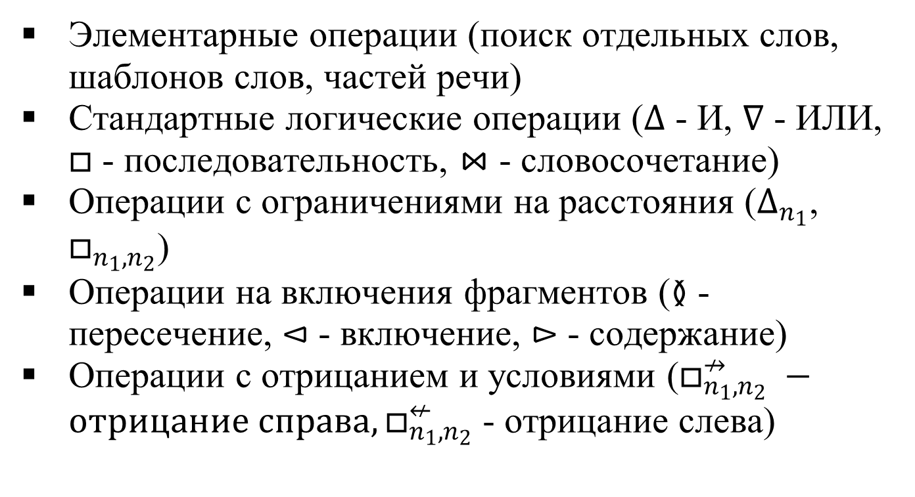
Основные операции на редуцированных множествах
Элементарные операции (поиск отдельных слов, шаблонов слов, частей речи)
Стандартные логические операции ($∆$ - И, $∇$ - ИЛИ, $□$ - последовательность, $⋈$ - словосочетание)
Операции с ограничениями на расстояния ($∆_{n_{1}}$, $□_{n_{1},n_{2}}$)
Операции на включения фрагментов ($≬$ - пересечение, $⊲$ - включение, $⊳$ - содержание)
Операции с отрицанием и условиями ($□_{n_{1},n_{2}}^{↛} −отрицание справа,□_{n_{1},n_{2}}^{↚}$ - отрицание слева)

Slide 9
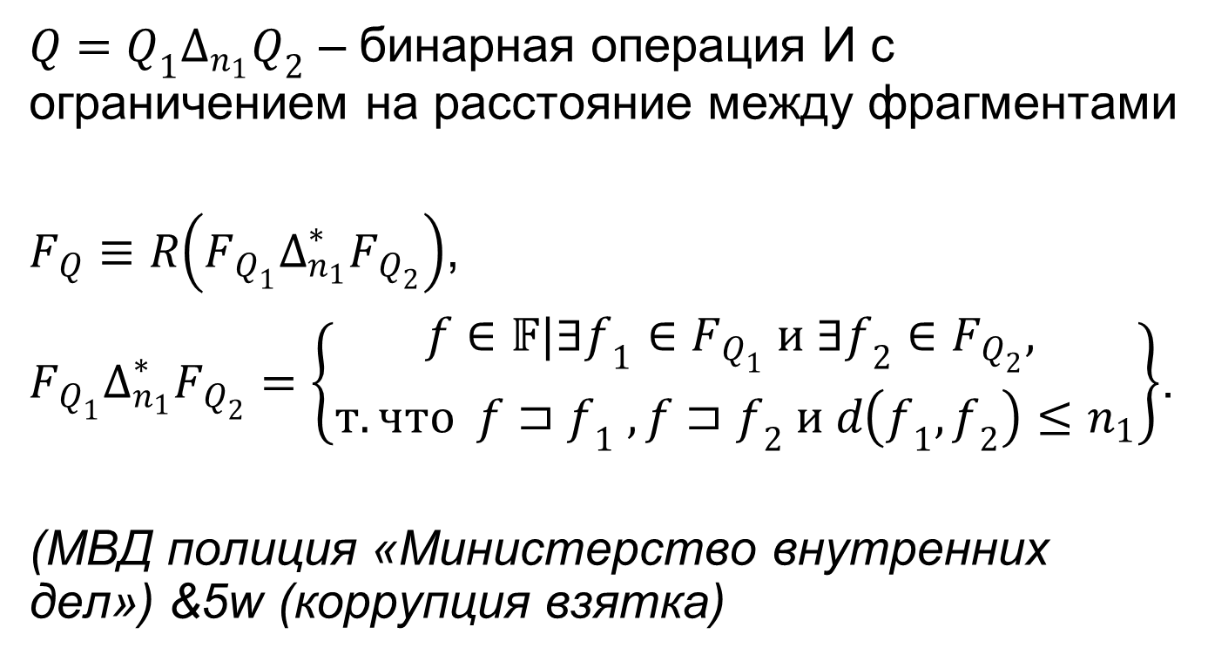
Пример определения операции И
$Q=Q_{1}∆_{n_{1}}Q_{2}$ – бинарная операция И с ограничением на расстояние между фрагментами
$F_{Q}≡R\left(F_{Q_{1}}∆_{n_{1}}^{∗}F_{Q_{2}}\right)$,
$F_{Q_{1}}∆_{n_{1}}^{∗}F_{Q_{2}}=\left\{\begin{aligned}f∈𝔽|∃f_{1}∈F_{Q_{1}} и ∃f_{2}∈F_{Q_{2}}, \\ т.что f⊐f_{1} , f⊐f_{2} и d\left(f_{1},f_{2}\right)≤n_{1}\end{aligned}\right\}$.
(МВД полиция «Министерство внутренних дел») &5w (коррупция взятка)

Slide 10
Пример результата операции &
A & B
Стандартная модель
A
A
A
B
B
Фрагментная модель
A
A
A
B
B

Slide 11
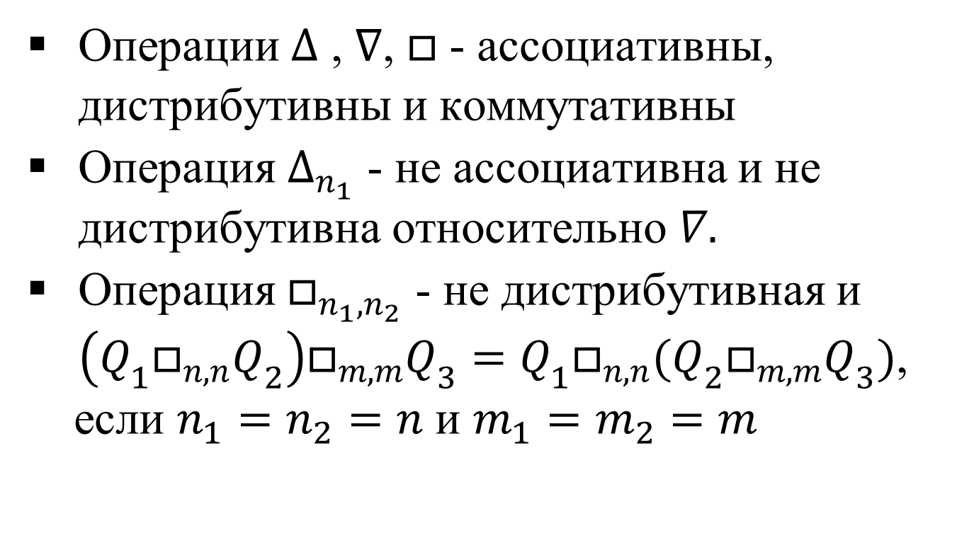
Анализ алгебраических свойств
Операции $∆$ , $∇$, $□$ - ассоциативны, дистрибутивны и коммутативны
Операция $∆_{n_{1}}$ - не ассоциативна и не дистрибутивна относительно $∇.$
Операция $□_{n_{1},n_{2}}$ - не дистрибутивная и $\left(Q_{1}□_{n,n}Q_{2}\right)□_{m,m}Q_{3}=Q_{1}□_{n,n}(Q_{2}□_{m,m}Q_{3})$,
если $n_{1}=n_{2}=n$ и $m_{1}=m_{2}=m$

Slide 12
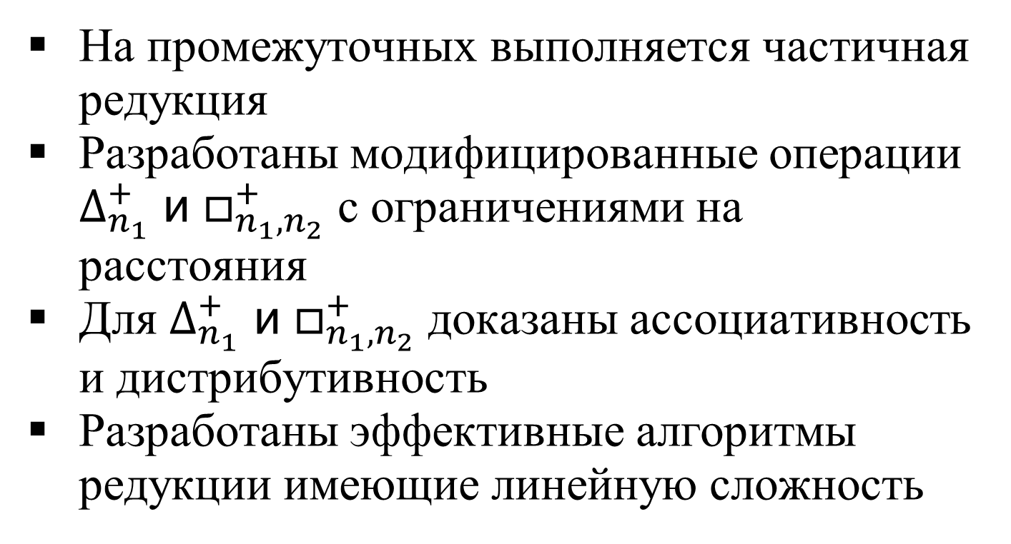
Комбинированная модель
На промежуточных выполняется частичная редукция
Разработаны модифицированные операции $∆_{n_{1}}^{+}$ и $□_{n_{1},n_{2}}^{+}$ с ограничениями на расстояния
Для $∆_{n_{1}}^{+}$ и $□_{n_{1},n_{2}}^{+}$ доказаны ассоциативность и дистрибутивность
Разработаны эффективные алгоритмы редукции имеющие линейную сложность

Slide 13
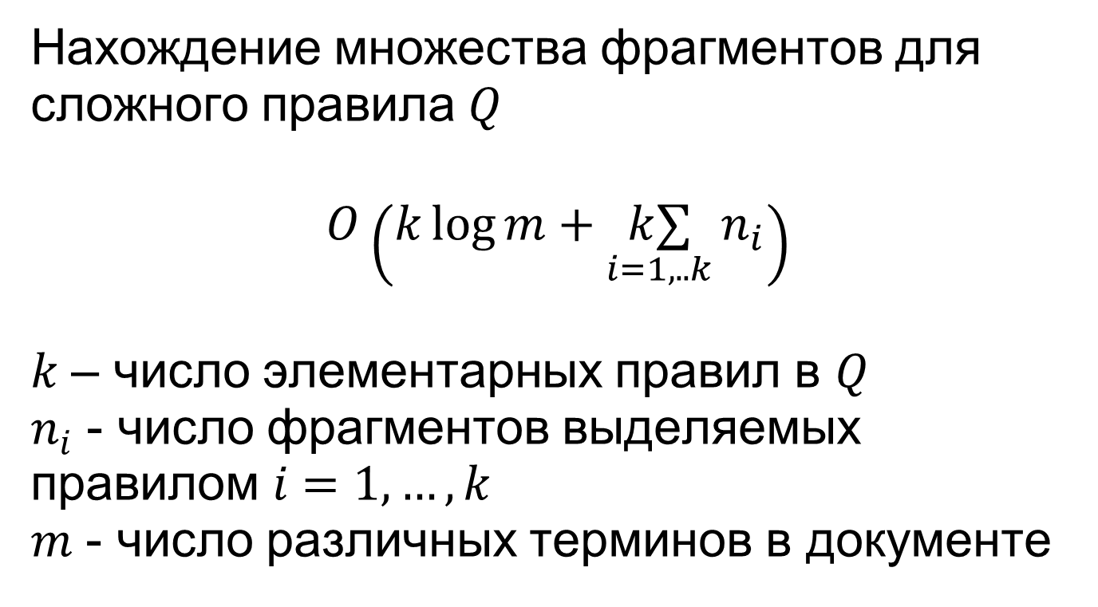
Оценка вычислительной сложности правил
Нахождение множества фрагментов для сложного правила $Q$
$$O\left(k\log{m}+\underset{i=1,..k}{k∑}{n_{i}}\right)$$
$k$ – число элементарных правил в $Q$
$n_{i}$ ‑ число фрагментов выделяемых правилом $i=1,…,k$
$m$ - число различных терминов в документе

Slide 14
Выводы
Предложены новые фрагментные модели текстов и задания правил
Проведен анализ и синтез операций с ограничениями на расстояния
Разработаны эффективные алгоритмы выполнения операций
Разработан язык для классификации и выделения фрагментов

Slide 15
Перспективные задачи
Автоматическое формирование правил для выделения фрагментов
Автоматическая коррекция правил на основе оценок пользователя
Интеграция с обучаемыми методами классификации
Анализ и синтез операций совместного выделения фрагментов в нескольких рубриках
Использование логических правил для извлечения информации из текстов

